Slide 1

服务器开发技术

Slide 2

目录
1. 基础知识
2. Golang简介
3. Golang环境搭建
4. Golang综合实战

Slide 3

基础知识

Slide 4
基础知识
git工具
服务器开发特点

Slide 5
git工具-下载安装
什么是git？
分布式版本控制系统，它是由Linux创始人Linus Torvalds开发的
https://git-scm.com/downloads
Windows 平台:
下载安装文件，按照默认配置安装即可。
Linux/Unix平台:
参考https://git-scm.com/download/linux
Mac平台:
安装homebrew
/bin/bash -c "$(curl -fsSL https://raw.githubusercontent.com/Homebrew/install/master/install.sh)"
用homebrew安装git
brew install git

Slide 6
git工具-基础知识
Workspace: 工作区，本地目录，平时存放项目代码的地方
Index / Stage: 暂存区，用于临时存放你的改动，保存即将提交的文件列表信息
Repository: 仓库区（或版本库），就是安全存放数据的位置。
Remote: 远程仓库，托管代码的服务器，项目组中的远程服务器。

Slide 7
服务器开发特点
稳定、安全、性能
网络技术
不考虑UI和交互
注重单测，框架较多
各种演练
半夜上线
立即响应
兜底策略

Slide 8
Golang简介

Slide 9
Golang简介
发展历程
目前现状
语言特点

Slide 10
服务器开发简述-编程语言
Golang在2009，2016年获得年度编程语言

Slide 11
Golang-发展历程
官网：https://golang.org/
Go的三个作者： Robert Griesemer (罗伯特.格利茨默), Rob Pike(罗伯.派克), Ken Thompson(肯.汤普森)
Robert: 曾为谷歌的V8 JavaScript引擎开发代码。
Rob Pike: 曾是贝尔实验室Unix开发团队成员，Plan9操作系统开发的主要领导人。UTF-8开发者。
Ken Thompson: 图灵奖得主，C语言的作者，Unix的发明人之一，操作系统Plan 9的主要作者。 共同开发了UTF-8。

Slide 12
Golang-发展历程
我在开车回家的路上得到了些灵感:
给这门编程语言取名为“go”，它很简短，易书写。
工具类可以命名为：goc、 gol、goa。
交互式的调试工具也可以直接命名为“go”。
语言文件后缀名为 .go 等等。

Slide 13
Golang-发展历程
gopher是一种生活在加拿大的小动物，go的吉祥物就是这个小动物， 它的中文名叫做 囊地鼠, 这种动物有个特点就是生活在底下，最大的特点就是挖洞速度特别快。

Slide 14
Golang-发展历程

Slide 15
Golang-发展历程
2007年9月21日，3位创始人开始探索新语言，此时是业余时间开发
2008年，全职开发
2008年末，Russ Cox加入
2009年10月，开源

Slide 16
Golang-目前现状
每年发布2次
最新版本是go1.15

Slide 17
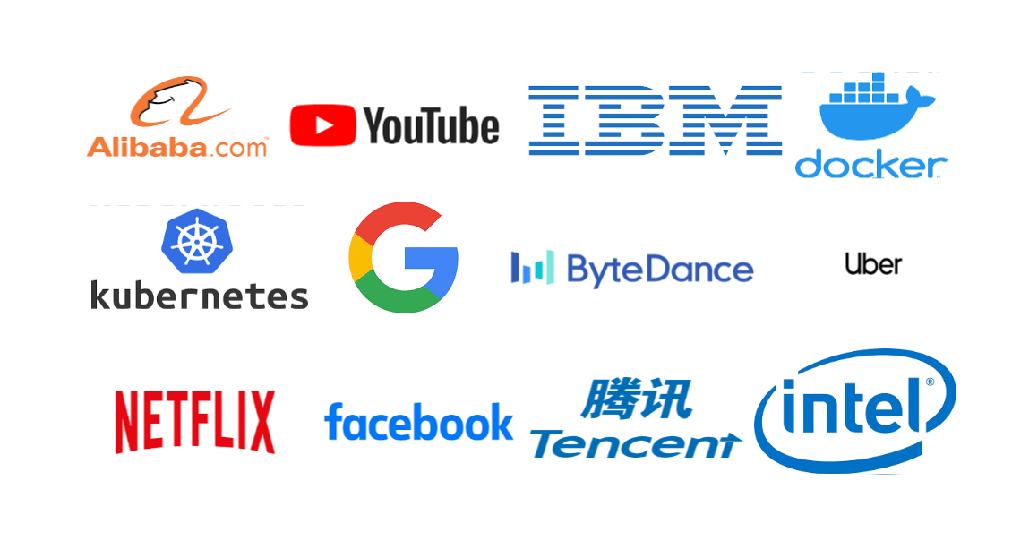
Golang-目前现状

Slide 18
Golang-目前现状

Slide 19
Golang-对比其他语言
Go希望成为互联网时代的C语言。多数系统级语言（包括Java和C#）的根本编程哲学来源于C++，将C++的面向对象进一步发扬光大。但是Go语言的设计者却有不同的看法，他们认为值得学习的是C语言。C语言经久不衰的根源是它足够简单。因此，Go语言也是足够简单。
Notes:
服务器编程：例如处理日志、数据打包、虚拟机处理、文件系统等。
网络编程，这一块目前应用最广，包括Web应用、API应用、下载应用、

Slide 20
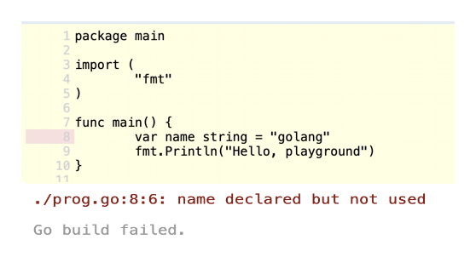
Golang-对比其他语言
编译部署简单：不依赖其他库，编译出来就是一个可执行文件。
统一的编码规范，代码简介，方便阅读
严格的编译检查，不用的import或者变量引起编译错误
Interface不需要显式的声明
内置强大的工具，如gofmt, goprof等
自动内存回收
Notes:
服务器编程：例如处理日志、数据打包、虚拟机处理、文件系统等。
网络编程，这一块目前应用最广，包括Web应用、API应用、下载应用、

Slide 21
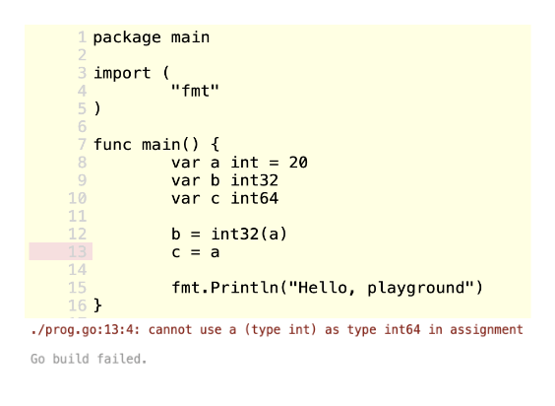
Golang-对比其他语言
强一致类型
没有异常处理(Error is value)
基于首字母的可访问特性
支持调用C代码
Notes:
服务器编程：例如处理日志、数据打包、虚拟机处理、文件系统等。
网络编程，这一块目前应用最广，包括Web应用、API应用、下载应用、

Slide 22
Golang-对比其他语言
 | Golang | Python | C/C++ | Java
流行度 | 中 | 高 | 高 | 高
编译时间 | 快 | 慢 | 慢 | 慢
运行速度 | 快 | 慢 | 快 | 中
学习难度 | 低 | 低 | 高 | 高
第三方库 | 多 | 多 | 中 | 多
优点 | 简单易学 高并发 部署简单 开发调试工具内部集成 | 开发速度快 第三方库多 社区活跃 | 运行速度快 | 多平台支持(移动，服务器) 第三方库多 社区多
缺点 | 错误处理繁琐 缺乏宏或者泛型 | 解释性语言 运行速度慢 | 编译复杂 学习难度大 要求高 | 内存占用较多

Slide 23
Golang-对比其他语言
Notes:
虽然GO以C++为目标而设计，但尴尬的是，Pike坦承GO并没有吸引来多少C++程序员，反而是吸引了不少Python、Ruby程序员。

Slide 24
Golang-和C语言对比
 | Golang | C
头文件 | 无 | .h
源文件 | .go | .c
引用其他文件 | import | #include
函数/变量公开 | 首字母大写为公开 首字母小写为私有 | 通过extern/static来实现
变量定义 | var a int = 10 a := 10 const maxSize int = 100 | int a = 10 const int maxSize = 100
函数定义 | func add(a int, b int) int | int add(int a, int b)
流程控制 | 没有while 和 do-while。支持goto
代码注释 | 和C一样 | // 和 /* */
Notes:
服务器编程：例如处理日志、数据打包、虚拟机处理、文件系统等。
网络编程，这一块目前应用最广，包括Web应用、API应用、下载应用、

Slide 25
Golang-例子
Notes:
服务器编程：例如处理日志、数据打包、虚拟机处理、文件系统等。
网络编程，这一块目前应用最广，包括Web应用、API应用、下载应用、

Slide 26
Golang-例子

Slide 27
Golang简介-推荐书籍
《The Go Programming Language》
《Go语言高级编程》

Slide 28
Golang环境搭建

Slide 29
Golang环境搭建
基础环境搭建-windows、mac、linux
IDE工具对比和搭建-goland、vscode
IDE调试功能-goland

Slide 30
Golang环境搭建-下载
下载golang： https://golang.google.cn/dl/

Slide 31
Golang环境搭建-安装
安装golang: https://golang.google.cn/doc/install
二进制安装:
简单，适合绝大多数开发者，推荐使用
源码安装:
相对繁琐，可以通过这个方式了解如果打包成二进制

Slide 32
Golang环境
GOROOT：代表直接包含 Go 语言本身的那个目录路径
GOPATH：则用于指定可放置第三方库和自有代码的工作区（或者说工作目录）的路径。

Slide 33
Golang环境-验证
hello world 例子

Slide 34
Golang环境-IDE对比
公司 | 微软 | JetBrains(捷克)
费用 | 免费 | 试用期30天。 老师/学生可以获取免费使用 商业用途需要收费
占用内存 | 少 | 多
代码提示 | 好 | 非常好
调试功能 | 好 | 非常好
插件 | 多 | 多

Slide 35
Golang环境搭建-IDE对比

Slide 36
Golang环境-IDE对比
申请免费版本：https://www.jetbrains.com/shop/eform/students

Slide 37
Golang环境-goland

Slide 38
Golang环境-goland

Slide 39
Golang综合实战

Slide 40
Golang综合实战
websocket客户端登陆
WebSocket 协议在2008年诞生，2011年成为国际标准。
它的最大特点就是，服务器可以主动向客户端推送信息，客户端也可以主动向服务器发送信息，是真正的双向平等对话。

Slide 41
Golang综合实战

Slide 42
Golang综合实战

Slide 43
Golang综合实战
作业：
从config.json配置读取IP，port，ID，roomID，name信息
命令行传入config.json参数，即 ./main -config config.json
将日志写入文件系统，chat.log

Slide 44

THANKS.

